Slide 1

数据赋能-AI
Chen, Jinqiao

Slide 2
目录
Python基础及应用
Web服务框架
自然语言处理
语言模型
综合练习

Slide 3
数据介绍
银行的金融或者技术部门：投行的数据分析师通常会处理金融交易数据，包括外汇、股票、大宗贸易数据。
金融数据分析岗位：通常需要做很多的量化工作：数据分析在它们中的工作包括会计、客户管理、风控、业务方面的数据，它取决于你的具体业务，同时还包括数据研究，以及提供解决方案等。
技术部门的数据分析岗位：技术部门需要的数据分析，就会更加注重于用户的行为数据分析，包括聚类、分类分析，去解析用户的行为习惯。

Slide 4
分析工具
Numpy
Matplotlib
Pandas
Scikit-learn
Pyspark
….

Slide 5
NumPy
POWERFUL N-DIMENSIONAL ARRAYS
NUMERICAL COMPUTING TOOLS
INTEROPERABLE
PERFORMANT

Slide 6
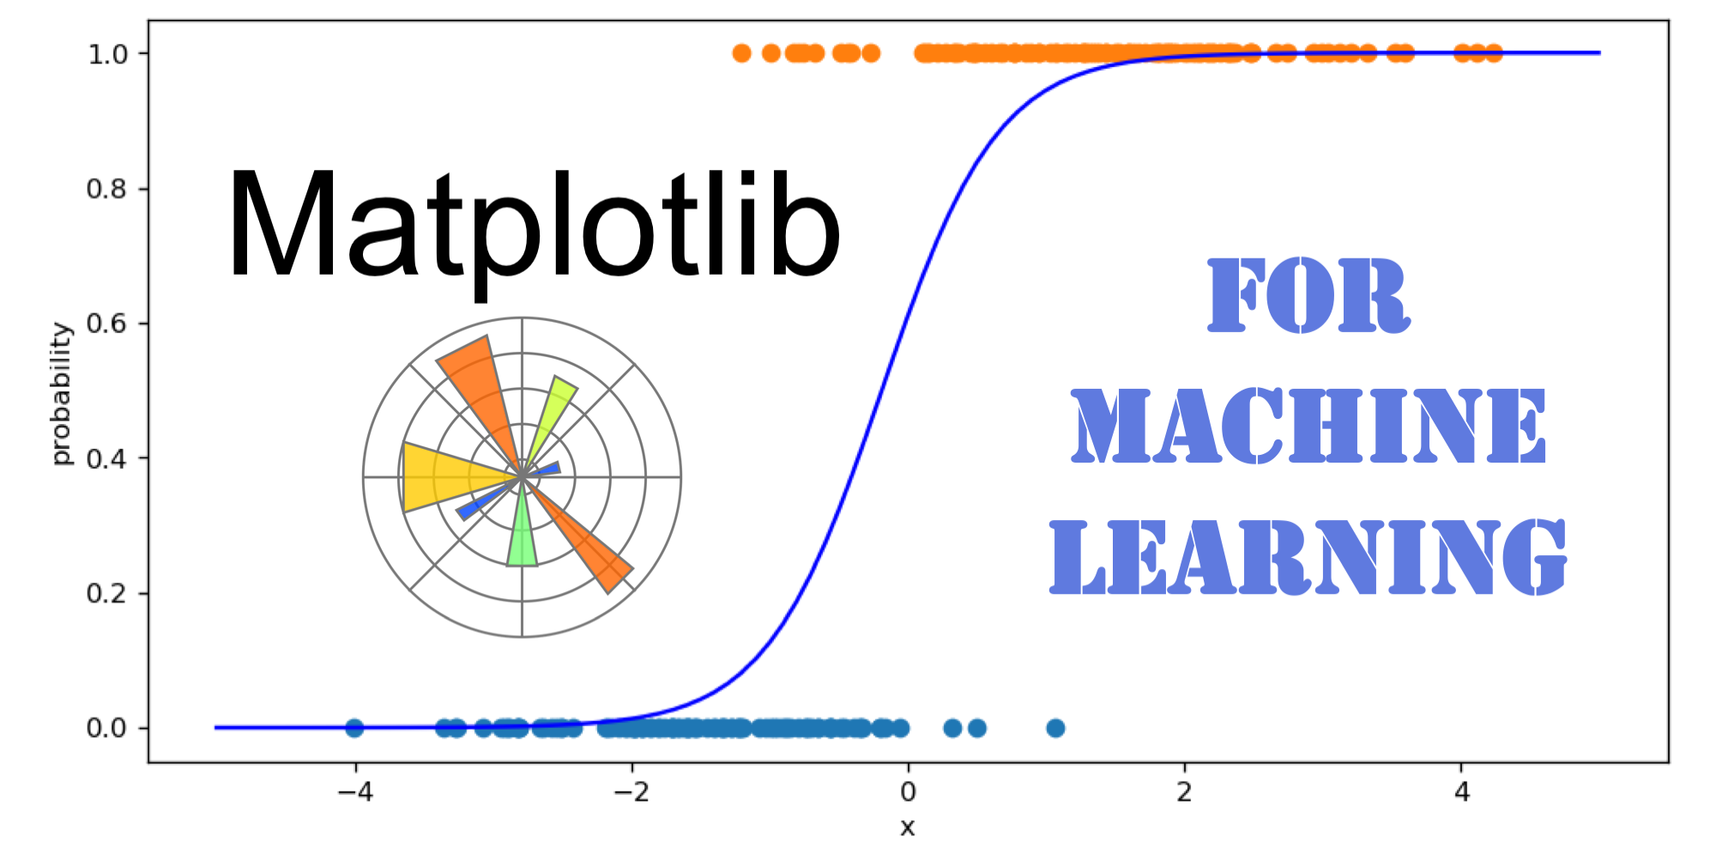
Matplotlib

Slide 7
scikit-learn
简单有效的工具进行预测数据分析
每个人都可以访问，并且可以在各种情况下重用
基于NumPy，SciPy和matplotlib构建

Slide 8
练习1 (Numpy, Matplotlib, scikit-learn)
数据类型
创建数组
NumPy与输入输出
索引
广播
字节交换
结构化数组
自定义数组容器
分类
回归
聚类
可视化

Slide 9
Pandas
Pandas适合处理的数据类型：
与 SQL 或 Excel 表类似的，含异构列的表格数据;
有序和无序（非固定频率）的时间序列数据;
带行列标签的矩阵数据，包括同构或异构型数据;
任意其它形式的观测、统计数据集, 数据转入 Pandas 数据结构时不必事先标 记。

Slide 10
PySpark
Apache Spark是一个大数据处理引擎，与MapReduce相比具有多个优势。通过删除Hadoop中的大部分样板代码，Spark提供了更大的简单性。此外，由于Spark处理内存中的大多数操作，因此它通常比MapReduce更快，在每次操作之后将数据写入磁盘。
PySpark是Spark的Python API。本指南介绍如何在单个Linode上安装PySpark。PySpark API将通过对文本文件的分析来介绍，通过计算得到每个总统就职演说中使用频率最高的五个词。

Slide 11
练习2 (Pandas & PySpark)
生成对象
查看数据
选择
运算
合并分组 (Merge & Grouping)
重塑 (Reshaping)
时间序列 (TimeSeries)
数据输入 / 输出
Optional:
将数据读入PySpark
清理和标记数据
过滤和聚合数据
DataFrames，SQL，流媒体，以及机器学习模块

Slide 12
Python爬虫
什么是爬虫？
网络爬虫（又被称为网页蜘蛛，网络机器人）就是模拟浏览器发送网络请求，接收请求响应，一种按照一定的规则，自动地抓取互联网信息的程序。原则上,只要是浏览器(客户端)能做的事情，爬虫都能够做
为什么我们需要爬虫？
通过相关技术合法的收集我们需要的信息，帮助改进我们的应用。

Slide 13
Robots协议
几乎每一个网站都有一个名为 robots.txt 的文档，当然也有部分网站没有设定 robots.txt。对于没有设定 robots.txt 的网站可以通过网络爬虫获取没有口令加密的数据，也就是该网站所有页面数据都可以爬取。
淘宝：https://www.taobao.com/robots.txt
百度：https://www.baidu.com/robots.txt
腾讯：https://www.qq.com/robots.txt

Slide 14
网页的三个组成部分
HTML
CSS
JScript

Slide 15
网页请求的过程分为两个环节
Request （请求）：每一个展示在用户面前的网页都必须经过这一步，也就是向服务器发送访问请求。
Response（响应）：服务器在接收到用户的请求后，会验证请求的有效性，然后向用户（客户端）发送响应的内容，客户端接收服务器响应的内容，将内容展示出来，就是我们所熟悉的网页请求。

Slide 16
网页请求的方式
GET：最常见的方式，一般用于获取或者查询资源信息，也是大多数网站使用的方式，响应速度快。
POST：相比 GET 方式，多了以表单形式上传参数的功能，因此除查询信息外，还可以修改信息。

Slide 17
练习1 (GET和POST请求)

Slide 18
网页解析
requests
Beautiful Soup

Slide 19
反爬机制
header 检验
限制 IP 的请求数量
动态加载

Slide 20
爬虫实战
Scrapy + PhantomJS + Selenium

Slide 21
Flask
轻量级Python服务框架
核心简单易于扩展
网络应用的安全性

Slide 22
Django
MVC和MTV的开发模式
全局配置settings详解
路由配置系统URLconf
ORM增删改操作
视图函数
管理后台与model模型
数据模型字段及属性详解
ORM之QuerySet API
ORM QuerySet查询

Slide 23
练习 (Flask & Django)

Slide 24
自然语言处理
融行业的自然语言处理问题主要集中于实体抽取及情感分析，并以这二者为基础向其他业务扩散。其中实体抽取方面主要涉及事件抽取的应用，知识图谱、图谱对应的报告语料在这之中尤为重要，但是相关数据较难获取。情感分析主要关注股民及公司年报的情感分析，其中涉及词向量编码及隐语识别等问题，少数会进行偏计量的因果分析。

Slide 25
业务中的应用
热点话题
话题提取
话题聚类
关系提取
金融主体识别
实体识别
实体消歧
主体识别
金融主体情感分析
实体抽取
情感分类
事件抽取
实体抽取

Slide 26
任务分类
类别 | 任务
序列标注 | 词性标注POS， 实体识别NER …
分类任务 | 文本分类，情感分析 …
关系判断 | 句法分析，蕴涵关系判断 …
生成任务 | 机器翻译，文本摘要，语言识别，对话系统 …

Slide 27
序列标注
分词（Tokenization）
词性标注（Part-of-Speech）
命名实体识别（Named Entity Recognition）
语义角色标注 （Semantic Role Labeling）

Slide 28
分类任务
文本分类（Classification）
情感分析（Sentiment Analysis）

Slide 29
关系判断
关系抽取（Relation Extraction）
语法解析树
RNNGs
语言模型

Slide 30
生成式任务
机器翻译（Machine Translation）
文本摘要（Summarization）
语言识别（Speech Recognition）
对话系统 （Dialogue System）

Slide 31
练习2（TF-IDF and TextRank）
TF-IDF
TextRank

Slide 32
练习2（股票交易对话）

Slide 33
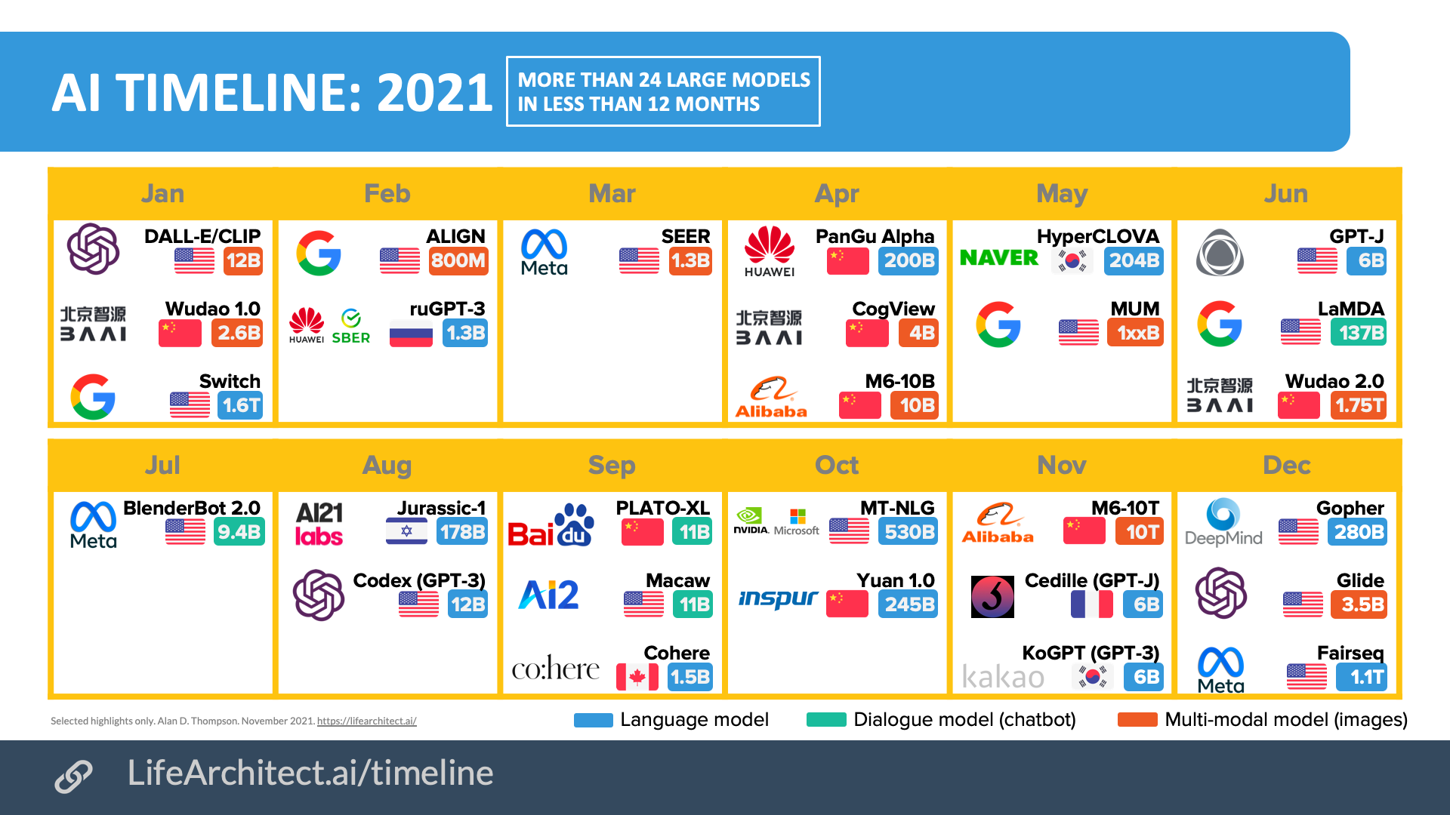
深度学习及语言模型

Slide 34
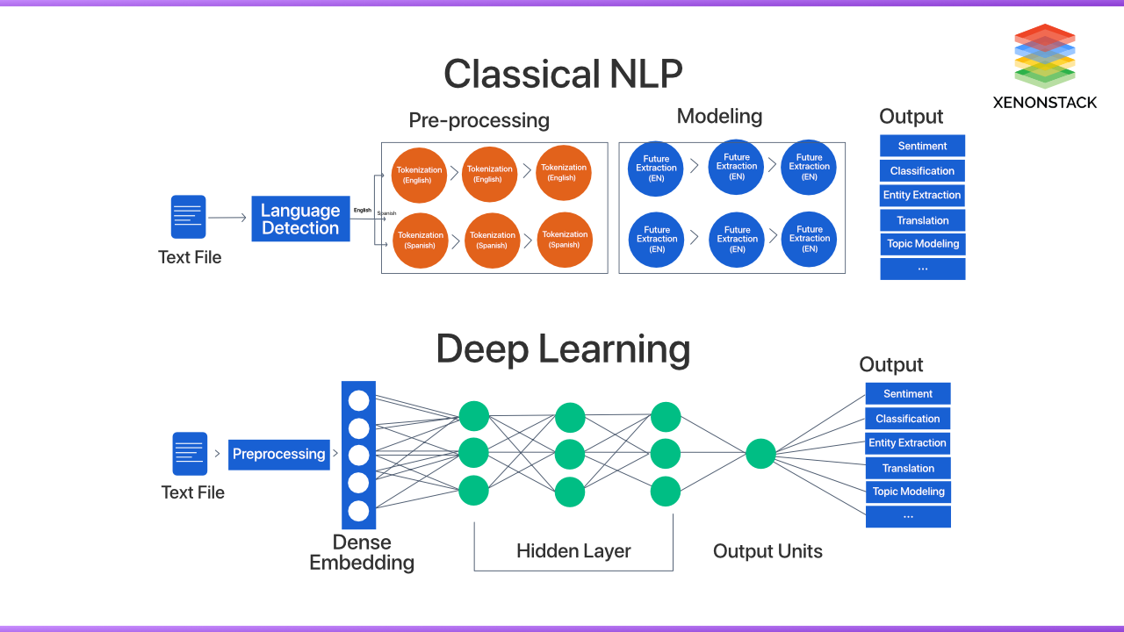

Slide 35
语言模型简介

Slide 36
Basic Embedding Model
NNLM
Districted Representation
词向量
句向量
文档向量
FastText

Slide 37
CNN-based Model
TextCNN
DCNN
GCNN
TCN

Slide 38
RNN-based Model
RNN
LSTM
Bi-LSTM
RCNN
RNN/LSTM Seq2Seq
Tree-based LSTM
Stack LSTM
RNN-based VAE
LSTM-CNN-based GAN
DMN
Bi-LSTM-CRF

Slide 39
Attention-based Model
Seq2Seq+Attention
ATAE-LSTM
ABCNN

Slide 40
Transformer-based Model
Transformer
GPT
BERT
XLM

Slide 41
练习（语言模型）

